Slide 1
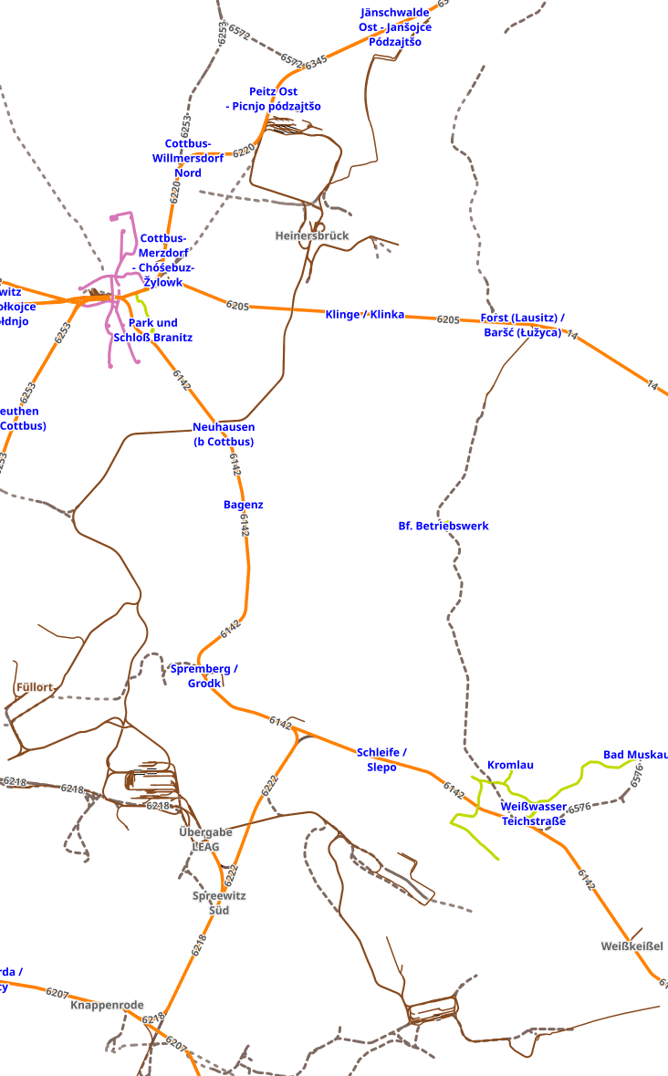
Kraftwerk
Jänschwalde
Tagebau
Jänschwalde
Tagebau
Welzow-Süd
Kraftwerk
Schwarze Pumpe
Tagebau
Nochten
Kraftwerk
Boxberg
Tagebau
Reichwalde

